Slide 1


UBND PHƯỜNG PHÚC LỢI
TRƯỜNG MẦM NON HOA TRẠNG NGUYÊN
LĨNH VỰC PHÁT TRIỂN NHẬN THỨC
Ôn nhận biết hình vuông, hình tam giác
Khối mẫu giáo bé

Slide 2

HÌNH VUÔNG
1
4
2
3

Slide 3

HÌNH TAM GIÁC
1
2
3

Slide 4
TRÒ CHƠI 1: ĐỐ BÉ HÌNH GÌ?

Slide 5

Câu 1: Hình có 4 cạnh dài bằng nhau, 4 góc là hình gì?
1
2

Slide 6
Câu 2: Hình có 3 cạnh, 3 góc là hình gì?
1
2

Slide 7
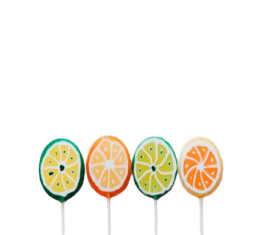
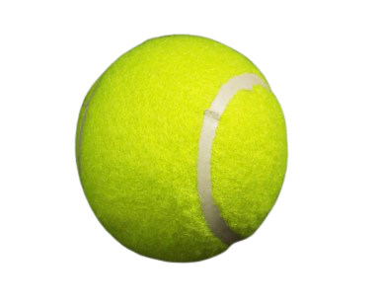


Câu 3: Đồ vật nào sau đây có dạng hình vuông?
1
2
3

Slide 8
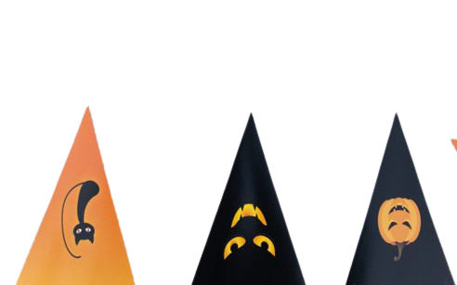
Câu 4: Đồ vật nào sau đây có dạng hình tam giác?
1
2
3

Slide 9
TRÒ CHƠI 2: HÌNH GÌ BIẾN MẤT?

Slide 10






Slide 11


Slide 12


Slide 13


Slide 14
TRÒ CHƠI 3:
NỐI HÌNH

Slide 15


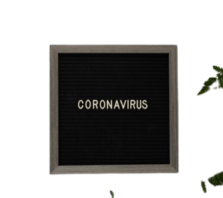
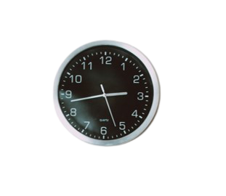
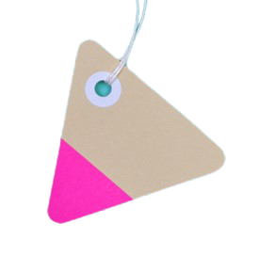

Slide 16
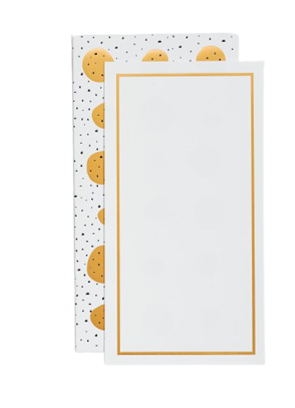

Slide 17



Slide 18

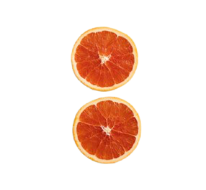

Slide 19

Xin chào và hẹn gặp lại các con

